Slide 1


ĐẠI HỌC QUỐC GIA THÀNH PHỐ HỒ CHÍ MINH
TRƯỜNG ĐẠI HỌC KHOA HỌC TỰ NHIÊN
KHOA VẬT LÝ – VẬT LÝ KỸ THUẬT
BỘ MÔN VẬT LÝ TIN HỌC
Báo cáo đồ án cảm biến đo lường
ĐỀ TÀI :
HỆ THỐNG MÁY PHUN NƯỚC RỬA TAY TỰ ĐỘNG
Giảng viên Chính: TS. Hoàng Minh Trí
Nhóm thuyết trình: Nguyễn Tiến Nhật 1613133
Vương Trần Trí Anh 1713018
Phan Lê Thảo Nguyên 1713096

Slide 2
CÁC PHẦN CHÍNH
GIỚI THIỆU ĐỀ TÀI
CÁC LINH KIỆN SỬ DỤNG
GIỚI THIỆU VỀ CẢM BIẾN ĐÃ SỬ DỤNG
NGUYÊN LÝ HOẠT ĐỘNG CỦA MẠCH
KẾT LUẬN
DEMO MẠCH

Slide 3
I. GIỚI THIỆU ĐỀ TÀI

Slide 4

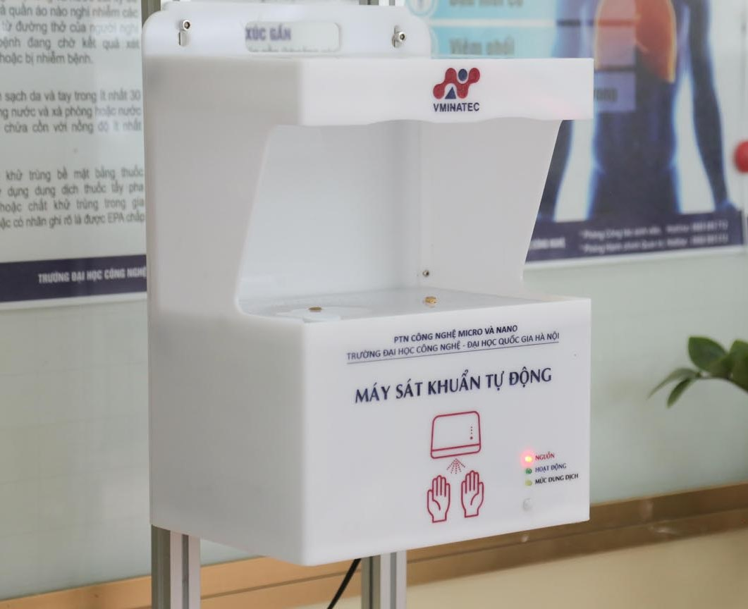
I. GIỚI THIỆU ĐỀ TÀI
https://www.vinmec.com/vi/tin-tuc/thong-tin-suc-khoe/ly-giai-khoa-hoc-vi-sao-ban-can-rua-tay-sach/
https://vjst.vn/vn/tin-tuc/3147/may-sat-khuan-tay-tu-dong.aspx

Slide 5
II.CÁC LINH KIỆN SỬ DỤNG

Slide 6
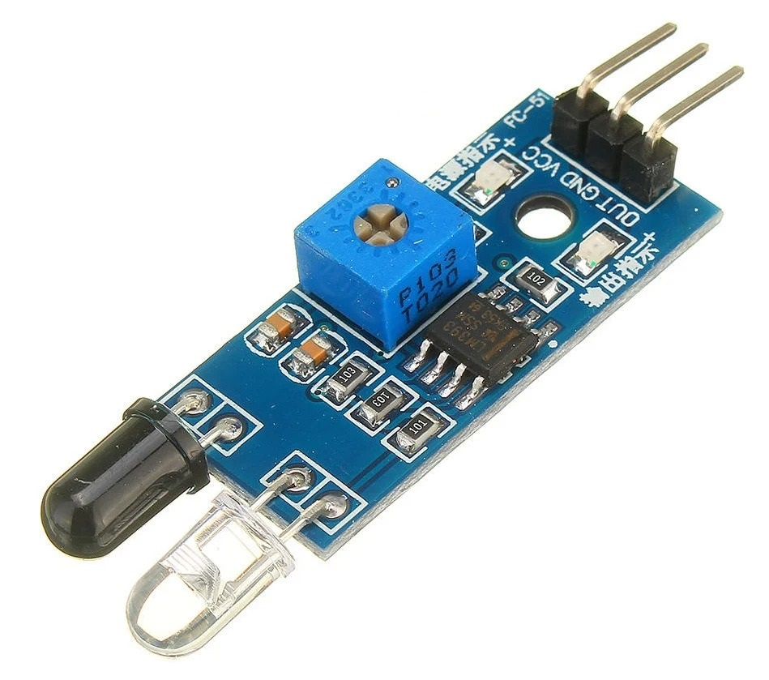
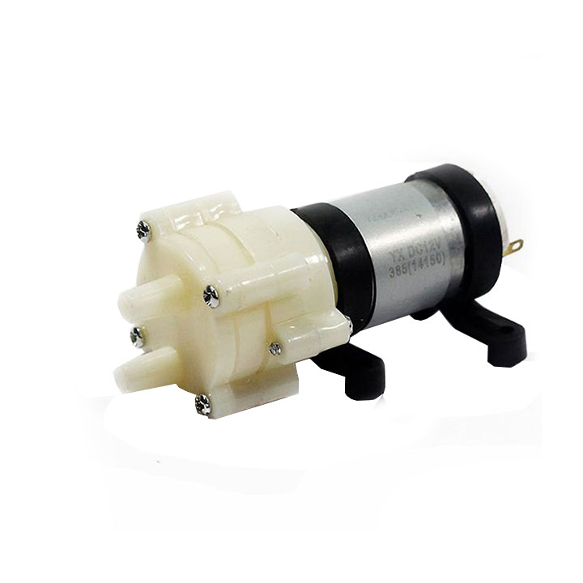
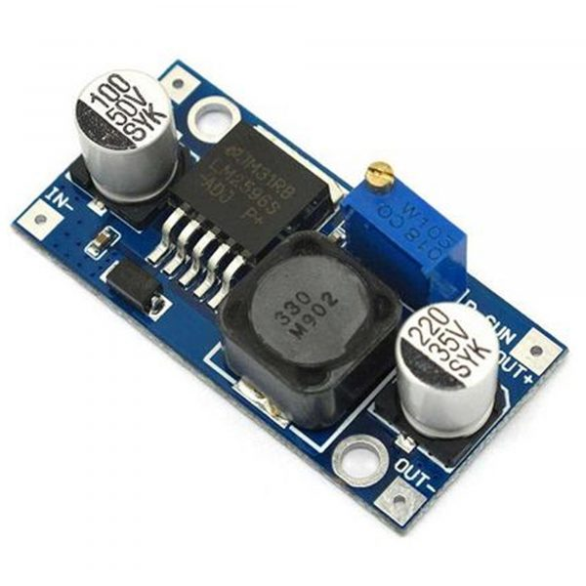
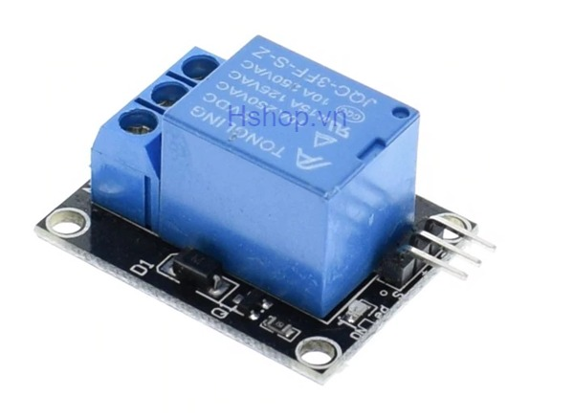
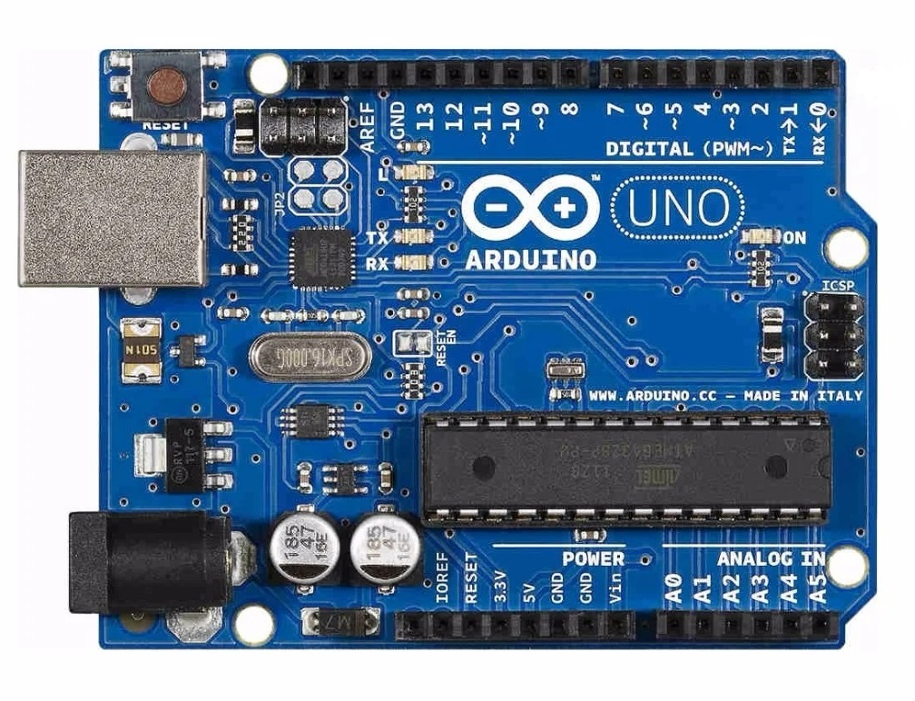
II.CÁC LINH KIỆN SỬ DỤNG
Động Cơ DC Bơm Nước
Relay
Mạch giảm áp
Arduino Uno R3
Cảm Biến Vật Cản Hồng Ngoại
https://hshop.vn/

Slide 7
III. GIỚI THIỆU VỀ CẢM BIẾN ĐÃ SỬ DỤNG

Slide 8
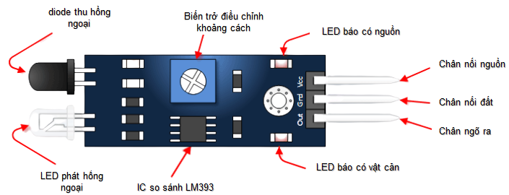
III. GIỚI THIỆU VỀ CẢM BIẾN ĐÃ SỬ DỤNG
1. Cấu tạo
Bộ thu hồng ngoại
Biến trở điều chỉnh khoảng cách
LED báo có nguồn
Chân nối nguồn
Module Cảm Biến Vật Cản Hồng Ngoại (IR Infrared Obstacle Avoidance)
Chân nối đất
Chân ngõ ra
LED phát hồng ngoại
LED báo có vật cản
IC so sánh LM393
https://hshop.vn/
http://acoptex.com/wp/basics-project-108a-proximity-sensor-fc-51/
Notes:
Module cảm biến hồng ngoại bao gồm các thành phần: Bộ thu hồng ngoại (thường là diod quang hoặc transitor quang), LED dùng để phát hồng, ic so sánh LM393, biến trở dùng điểu chỉnh độ nhạy, LED báo nguồn, LED báo có vật cản và có 3 chân là chân nối đất chân nối với nguồn và chân lấy tín hiệu ra

Slide 9
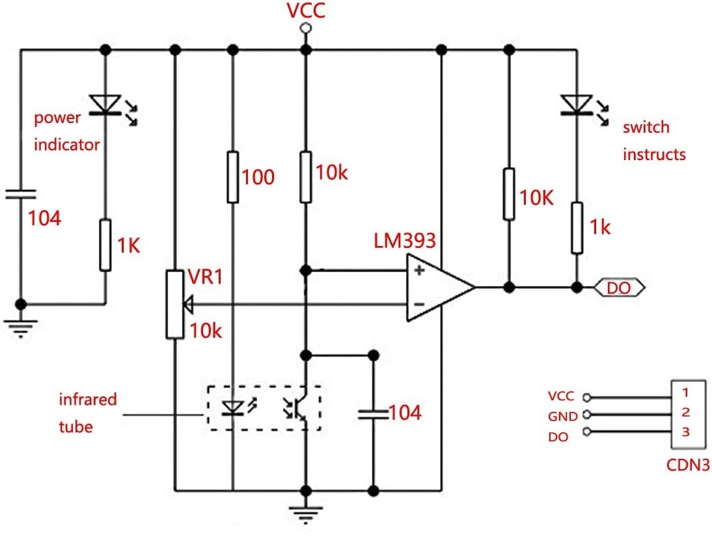
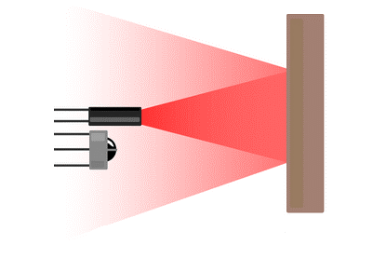
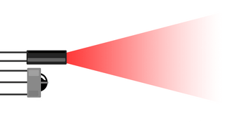
III. GIỚI THIỆU VỀ CẢM BIẾN ĐÃ SỬ DỤNG
2. Nguyên lý hoạt động
https://osoyoo.com/2018/12/21/arduino-lesson-ir-obstacle-avoidance-module/
https://www.amazon.com/DZS-Elec-Infrared-Avoidance-Raspberry/dp/B07S5LCM1H
Notes:
Nguyên lý hoạt động: LED phát hồng ngoại phát ra tia hồng ngoại, khi có vật cản tia hồng ngoại sẽ đập vào vật cản và phản xạ ngược lại vào bộ thu. Thông thường bộ thu có điện trở rất lớn, khi nhận tia hồng ngoại chiếu vào đủ lớn thì điện trở của nó giảm xuống là cho điện áp của ở ngõ + giảm. Vật cản ở khoảng cách càng gần, sự thây đổi sẽ càng lớn. Khi đó điện áp của ngõ vào + sẽ được so sánh với điện áp được điều chỉnh sẵn bằng biến trở ở ngõ -. Nếu điện áp ở ngõ vào + lớn hơn ngõ - thì ngõ ra sẽ là 1 và nếu điện áp ở ngõ vào - lớn hơn ngõ + thì ngõ ra sẽ là 0.

Slide 10
IV. NGUYÊN LÝ HOẠT ĐỘNG CỦA MẠCH

Slide 11
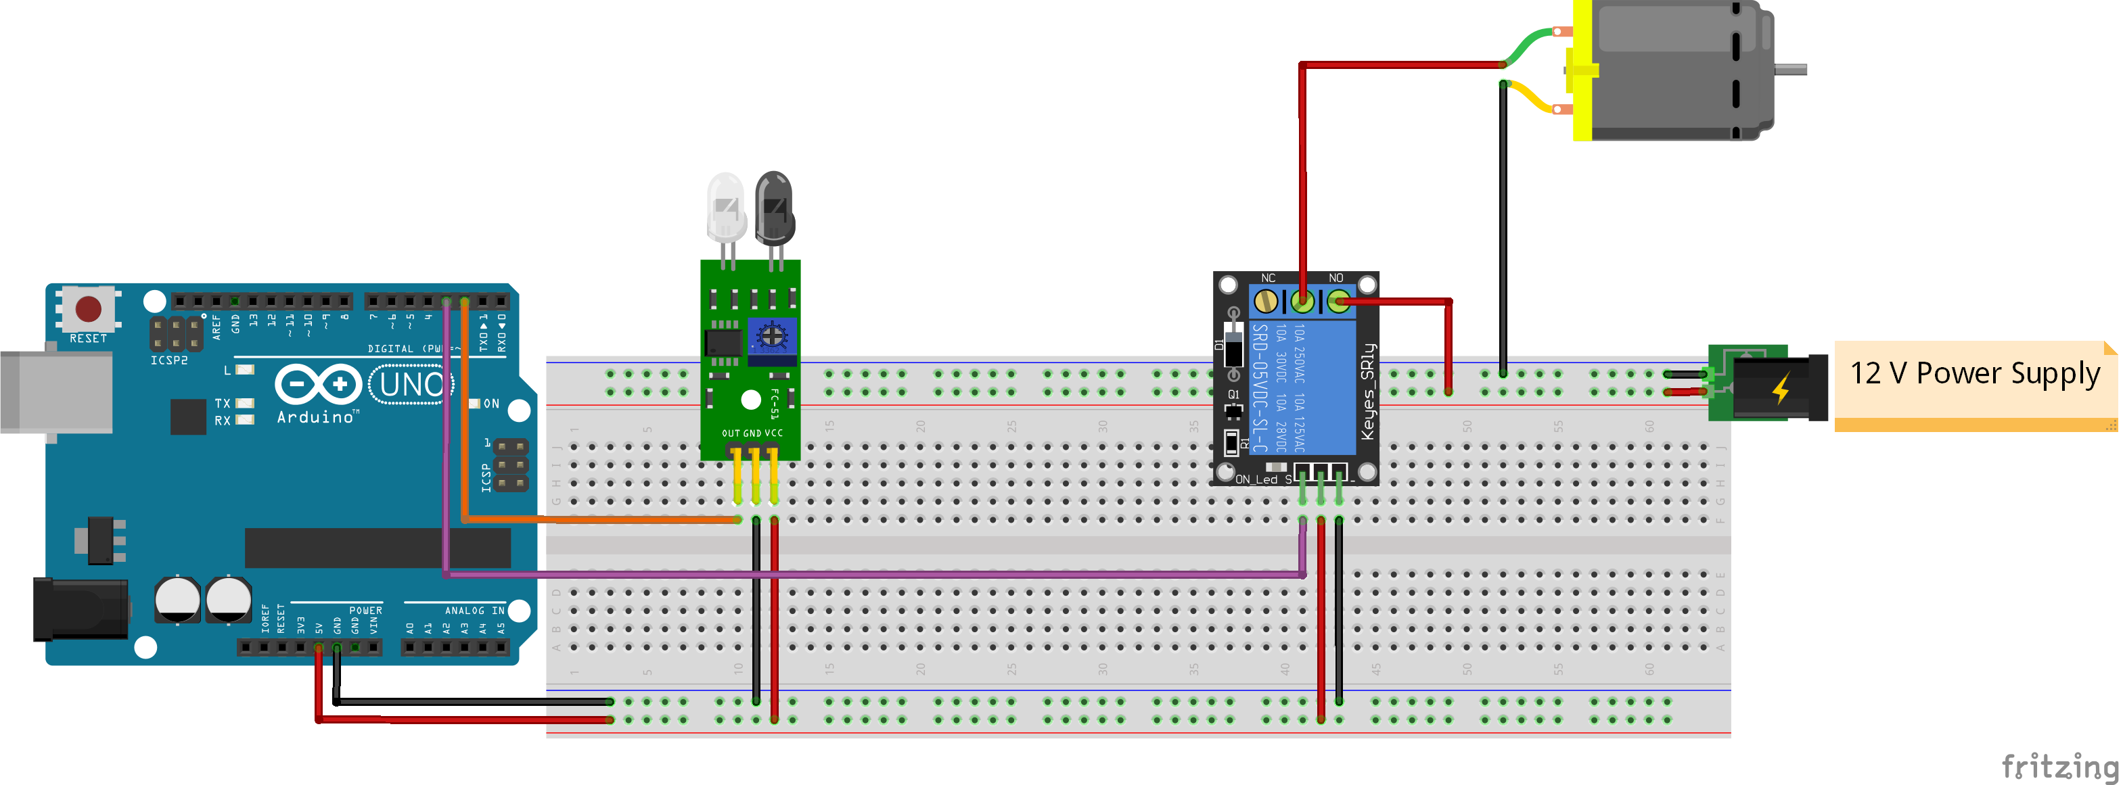
IV. NGUYÊN LÝ HOẠT ĐỘNG CỦA MẠCH
1. Tổng quan về mạch
Khối động cơ
Khối cảm biến
Khối điều kiển

Slide 12
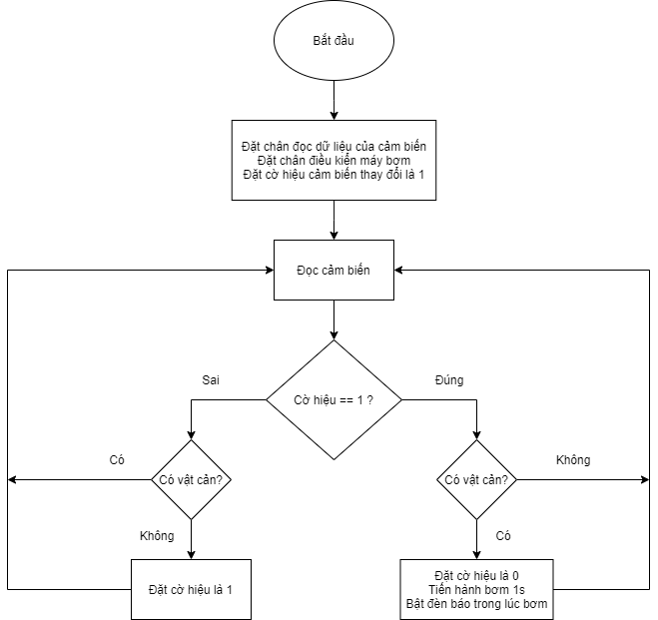
IV. NGUYÊN LÝ HOẠT ĐỘNG CỦA MẠCH
2. Lưu đồ

Slide 13
V. KẾT LUẬN

Slide 14
V. KẾT LUẬN
1. Tổng quan
Thuận lợi
Khó khăn
Hướng phát triển
Hoạt động ổn định, đơn giản, dễ chế tạo.
Nguồn tài liệu phong phú
Thời gian và vốn tiếng anh còn hạn chế
Dùng bình cỡ lớn đấu vào máy bơm
Thêm cảm biến mực nước

Slide 15
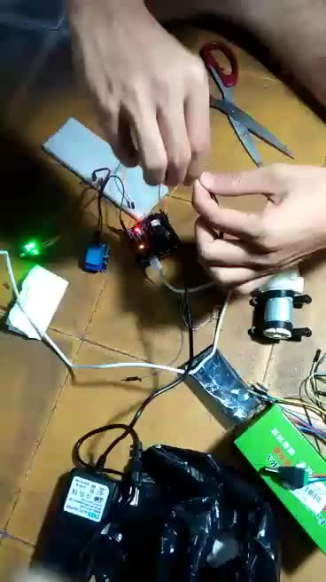
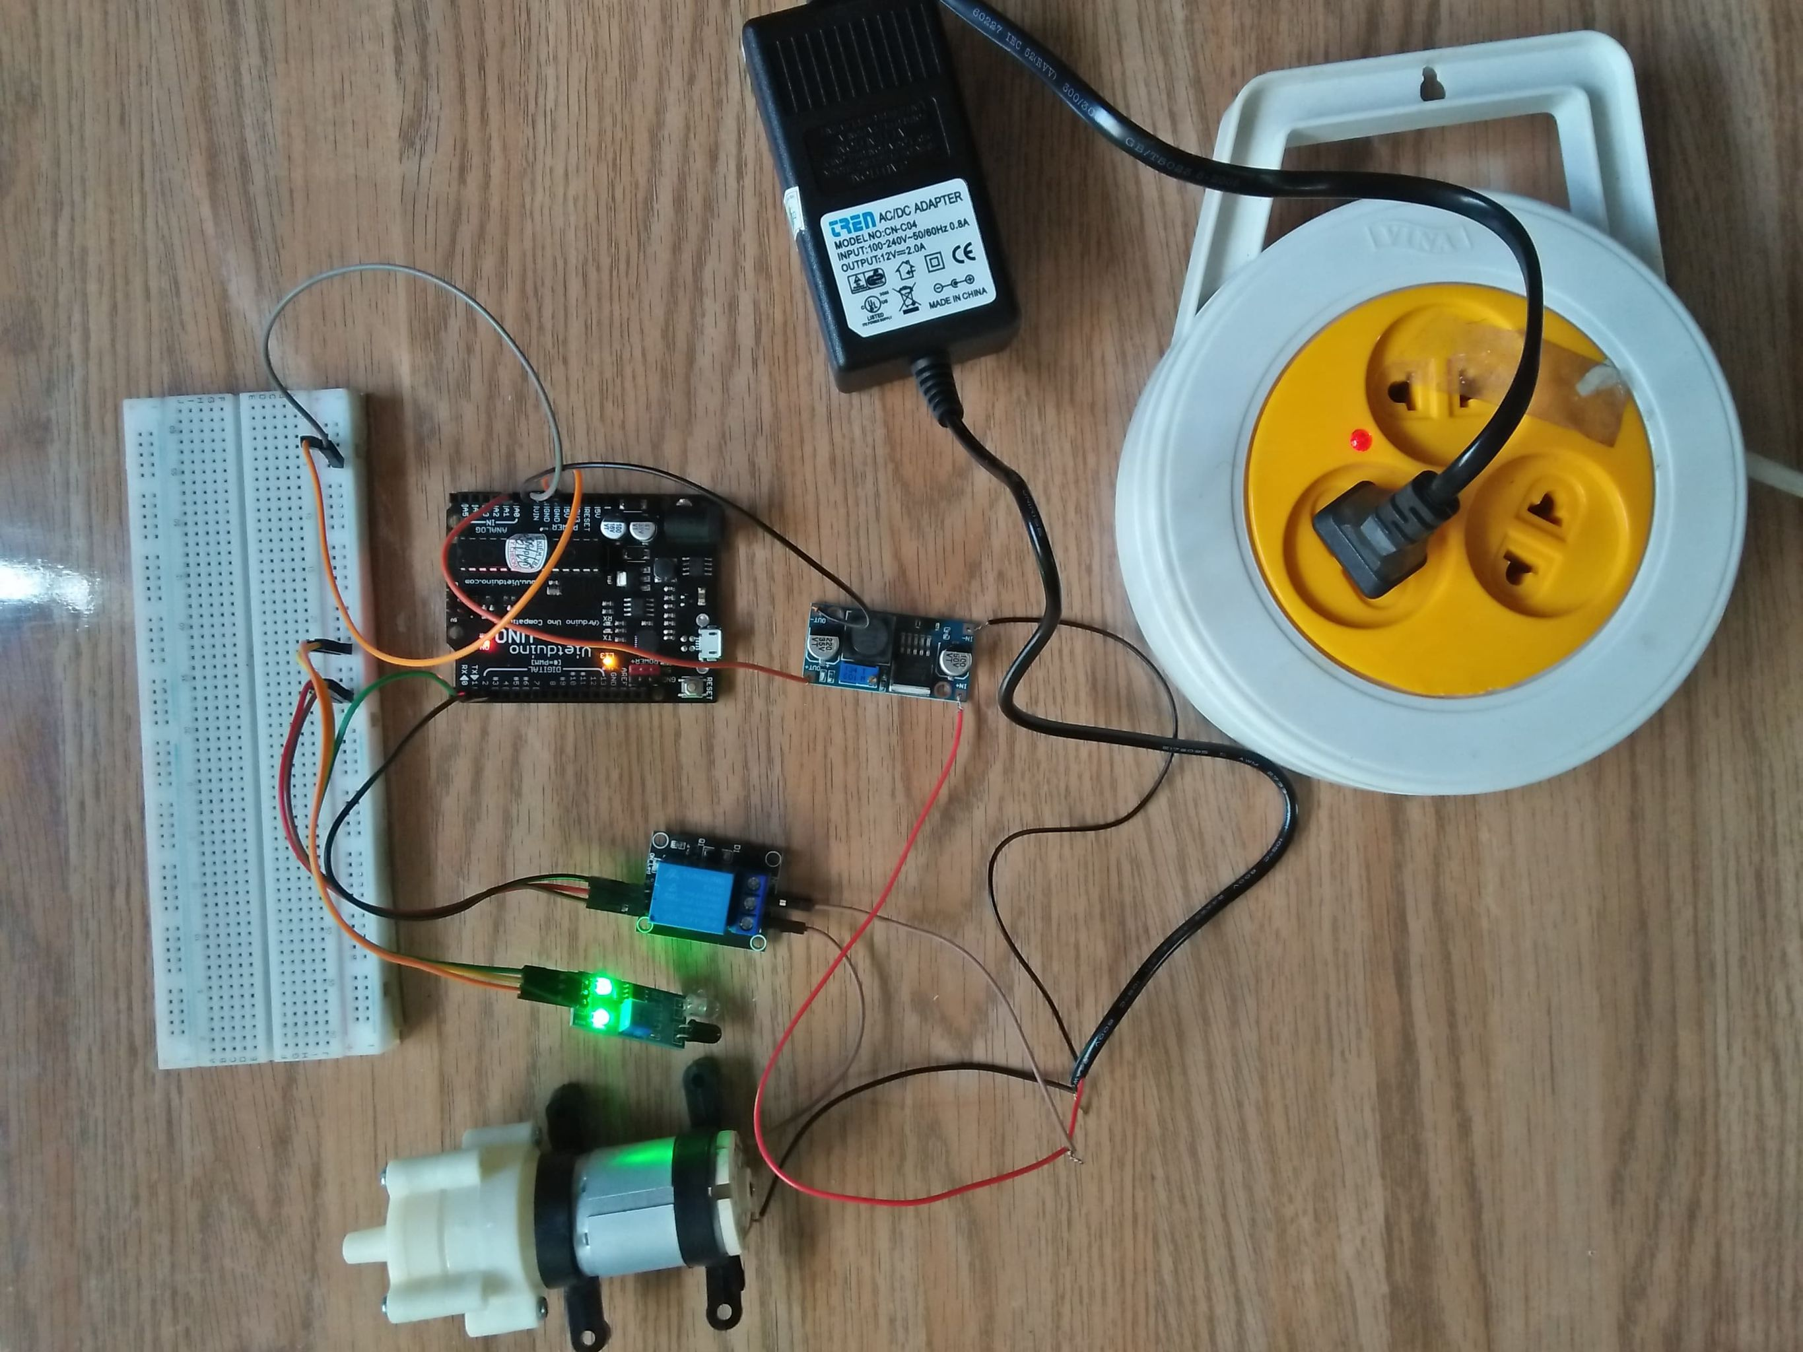
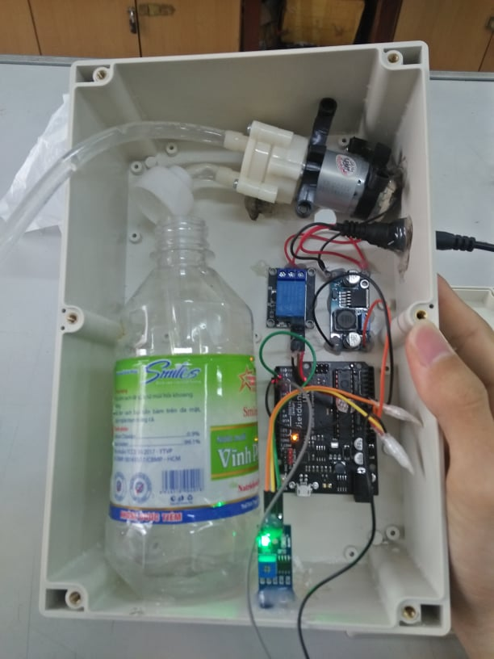
V. KẾT LUẬN
2. Một số hình ảnh thực tế

Slide 16
V. DEMO

Slide 17
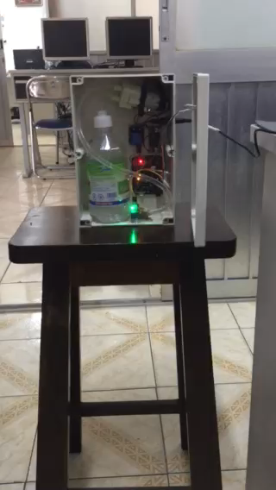
V. DEMO

Slide 18
Cảm ơn thầy cô và các bạn đã chú ý lắng nghe

